Slide 1

Python
报 告 人 ：张鹏
2021.6.17

Slide 2

Content
Python语言基础
一个例子——PCA
TensorFlow基础
一个例子——手写数字识别

Slide 3
Python
简单：Python是一种代表简单主义思想的语言。
易读、易维护：风格清晰划一，强制缩进。
面向对象：Python是完全面向对象的语言。函数、模块、数字、 字符串都是对象。并且完全支持继承、重载、派生、多继承，有益 于增强源代码的复用性。

Slide 4
变量
数字
整数 (int)
浮点数 (float)
布尔 (bool)
字符串 (string)
列表 (list)
元组 (tuple)
字典 (dict)
变量的命名和使用：
标识符可以由字母、数字、下划线（_）组成，其中数字不能打头。
标识符不能是 Python 关键字和函数名，但可以包含关键字。
标识符不能包含空格，一般使用下划线来分隔其中的单词。
变量名应既简短又具有描述性。

Slide 5
序列
Python包含6种内置的序列：列表、元组、字符串 、Unicode字符串、buffer对象、xrange对象。在序列中的每个元素都有自己的编号。
通用序列操作：
索引
切片
加
乘
检查某个元素是否属于序列成员
序列内置函数：
计算序列长度
找出最大元素及最小元素

Slide 6
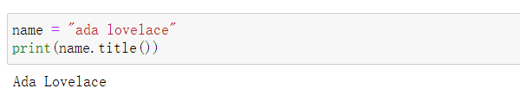
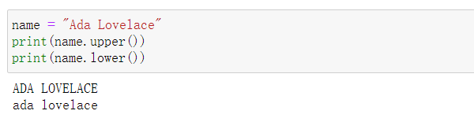
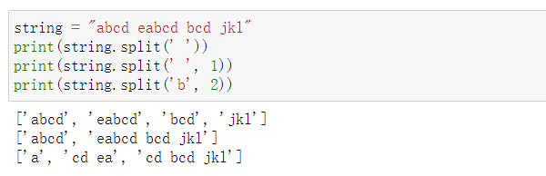
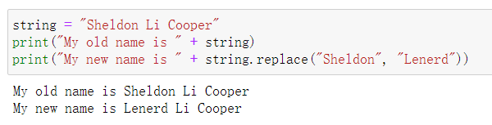
string
title()
upper() / lower()
replace()
isalnum(), isalpha(), isdigit()
split()
capitalize()
swapcase()
find()
count()

Slide 7
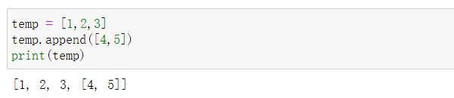
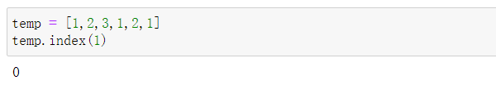
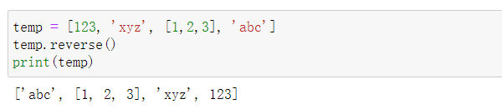
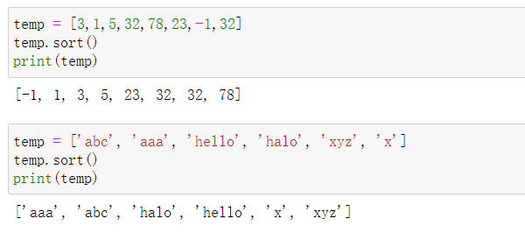
List
append()
index()
insert()
pop()
remove()
reverse()
sort()

Slide 8
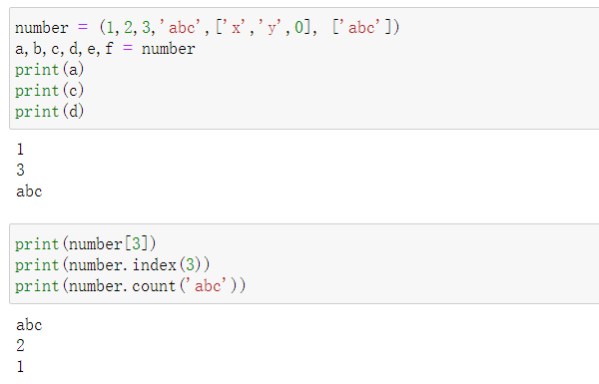
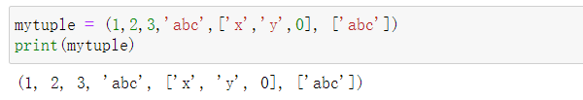
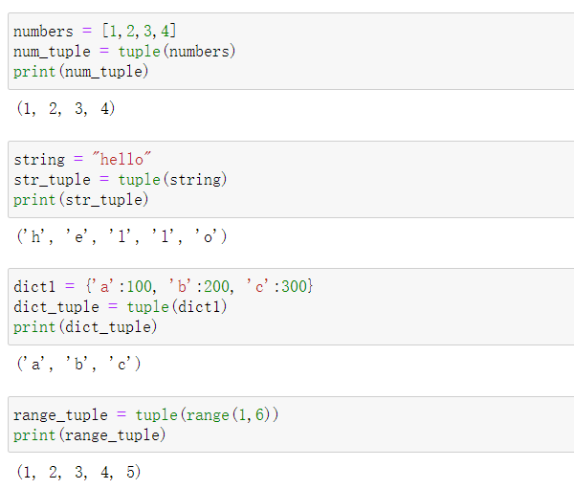
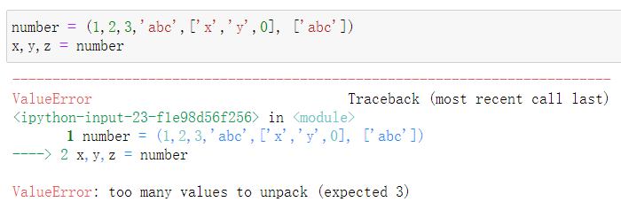
Tuple
使用 () 直接创建
使用内置函数tuple()

Slide 9
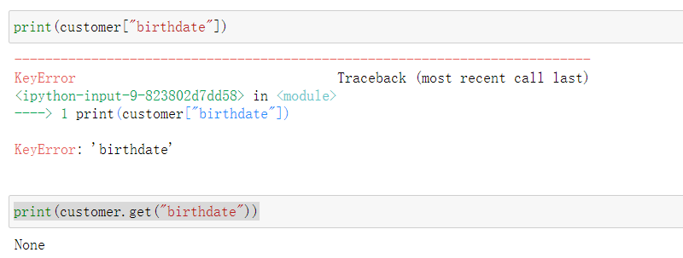
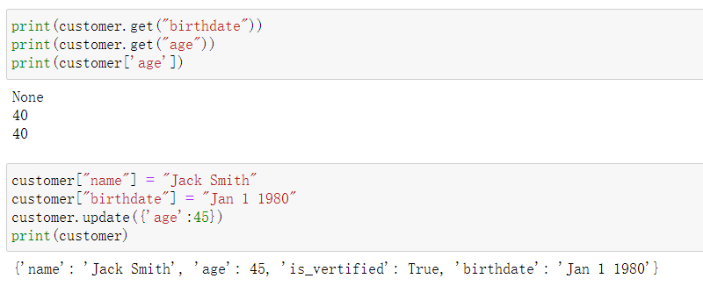
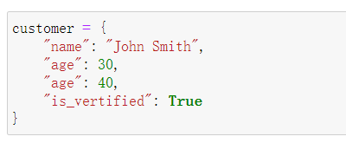
Dict
dict_name = {
“key1”: value1,
“key2”: value2,
...
}

Slide 10
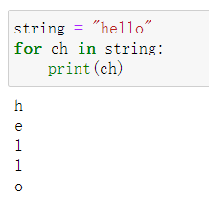
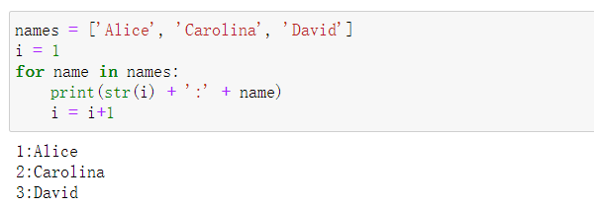
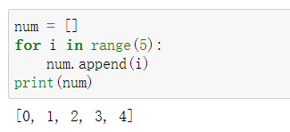
for语句
for 临时变量 in 字符串，列表等：
执行代码块

Slide 11
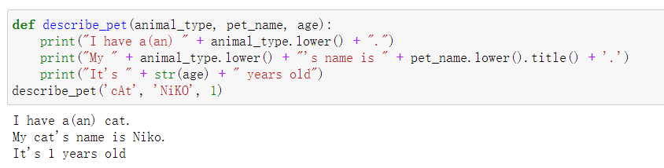
Function
def 函数名(参数列表):
执行代码块
[return [返回值]]
形参列表：设置该函数可以接收多少个参数，多个参数之间用逗号分隔。
[注]：这里参数可以设置成不定长参数和关键字可变参数分别用*arg和**keyarg表示，分别默认为tuple和dict类型。
[return [返回值] ]：整体作为函数的可选参数，用于设置该函数的返回值。

Slide 12
Class
class 类名：
属性
方法
在python中，有一些内置好的特定的方法，方法名由前后两个下划线包围，在进行特定操作时会自动被调用，这些方法称之为magic method。
__init__ ：初始化一个类，在创建实例对象为其赋值时使用
__str__ ：在将对象转换成str测试的时候，打印对象的信息
__new__ ：创建并返回一个实例对象，调用了一次，就会得到一个对象
__class__ ：获得已知对象的类
__del__ ：对象在程序运行结束后进行对象销毁的时候调用这个方法，用来释放资源

Slide 13
Example —— PCA
PCA(Principal Component Analysis)，即主成分分析方法，是一种使用最广泛的数据降维算法。PCA的主要思想是将n维特征映射到k维上，这k维是全新的正交特征也被称为主成分，是在原有n维特征的基础上重新构造出来的k维特征。

Slide 14

算法流程
去中心化
计算协方差矩阵
通过SVD计算协方差矩阵的特征值和特征向量
对特征值排序，选择其中最大的k个，取出其对应的特征向量
将原数据转换到k个特征向量构建的新空间中

Slide 15
TensorFlow
TensorFlow是一个采用数据流图(data flow graphs)，用于数值计算的开源软件库。
TensorFlow的命名来源于本身的运行原理。Tensor（张量）意味着N维数组，Flow（流）意味着基于数据流图的计算。TensorFlow是张量从图的一端流动到另一端的计算过程，这也是TensorFlow的编程模型。
TensorFlow的运行机制属于“定义”和“运行”相分离。从操作层面可以抽象为两种：模型的构建和模型的运行。

Slide 16
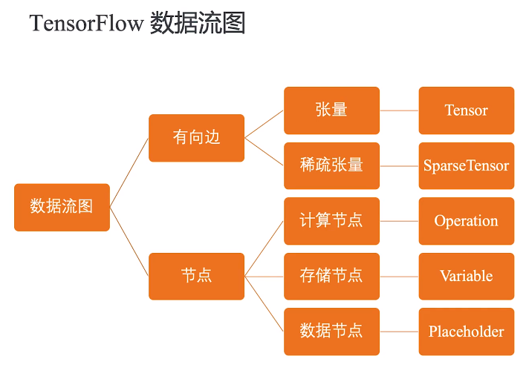
数据流图
数据流图用“节点”和“有向边”来描述数学计算。“节点”一般用来表示施加的数学操作，但也可以表示数据输入的起点或输出的终点。“边”表示“节点”之间的输入/输出关系。这些“边”输运大小可以动态调整的多维数据数组，即“张量”(tensor)。

Slide 17
TensorFlow张量
在数学里，张量是一种几何实体，广义上表示任意形式的“数据”。张量可以理解为0阶标量、1阶向量和2阶矩阵在高位空间上的推广，张量的阶描述它表示数据的最大维度。
在tensorflow中，张量表示某种相同数据类型的多维数组。
因此，张量有两个重要属性：
1.数据类型
2.数组形状

Slide 18
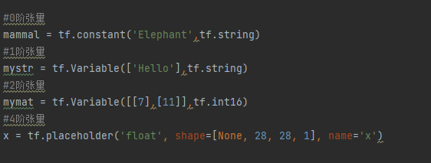
TensorFlow张量
在tensorflow中，有几类比较特别的张量，由以下操作产生：
tf.constant //常量
tf.placeholder //占位符
tf.Variable //变量

Slide 19
TensorFlow变量
TensorFlow变量的主要作用是维护特定节点的状态，如深度学习或机器学习的模型参数。
tf.Variable 方法是操作，返回值是变量。
通过tf.Variable方法创建的变量，与张量一样，可以作为操作的输入和输出。不同之处在于：
张量的生命周期通常随依赖的计算完成而结束，内存也随之释放。
变量则常驻内存，在每一步训练时不断更新其值，以实现模型参数的更新。

Slide 20
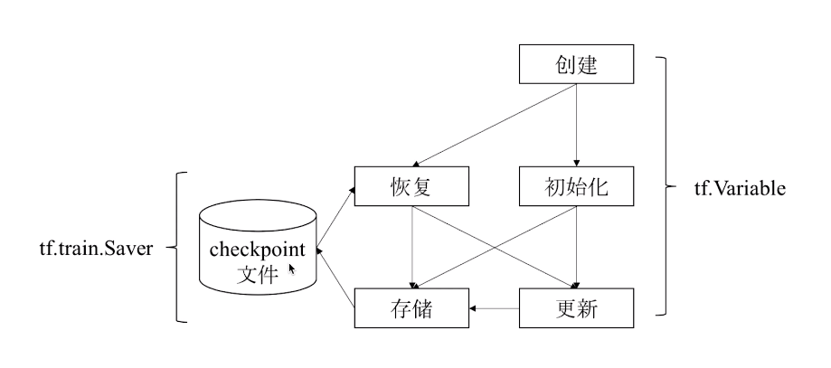
TensorFlow变量的使用流程

Slide 21
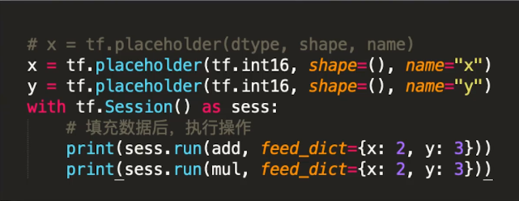
TensorFlow占位符
TensorFlow使用占位符操作表示图外输入的数据，如训练和测试数据。
TensorFlow数据流图描述了算法模型的计算拓扑，其中的各个操作（节点）都是抽象的函数映射或数学表达式。
换句话说，数据流图本身是一个具有计算拓扑和内部结构的“壳”，在用户项数据流图填充数据前。图中并没有真正执行任何计算。

Slide 22
TensorFlow操作
TensorFlow用数据流图表示算法模型。数据流图由节点和有向边组成，每个节点均对应一个具体的操作。因此，操作是模型功能的实际载体。
数据流图中的节点按照功能不同可以分为3种：
存储节点：有状态的变量操作，通常用来存储模型参数；
计算节点：无状态的计算或控制操作，主要负责算法逻辑表达或流程控制；
数据节点：数据的占位符操作，用于描述图外输入数据的属性。

Slide 23
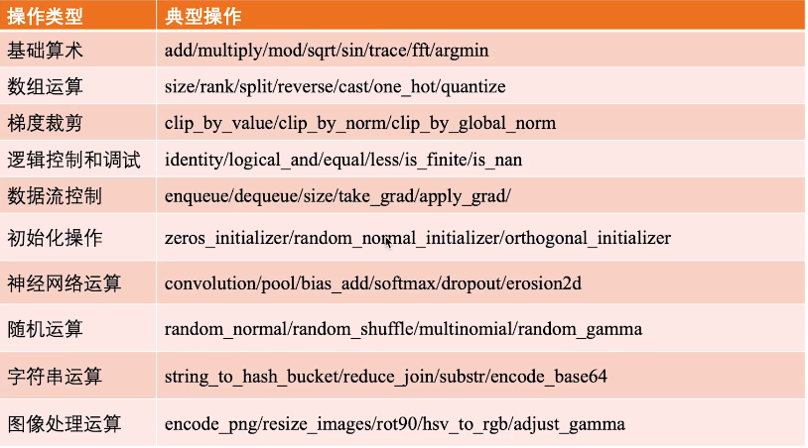
TensorFlow典型计算和控制操作

Slide 24
TensorFlow会话
会话提供了估算张量和执行操作的运行环境，它是发放计算任务的客户端所有计算任务都由它连接的执行引擎完成。
Session 是tensorflow中的重要的会话机制，因为tensorflow中的计算图的计算必须通过session才得以运行。

Slide 25
Session的几种使用模式
1.手动关闭会话
#创建一个会话
sess=tf.Session()
#运行某个节点
sess.run()
#关闭会话
sess.close()
缺点：每次必须关闭会话才能使资源得到释放，如果程序因为
异常退出，sess.close()可能不被执行而导致资源泄漏。
2.上下文管理器
with tf.Session() as sess:
sess.run()
#当上下文退出时自动
关闭会话和释放资源

Slide 26
THANKS

